Slide 1
輪迴過患 餓鬼道之隱住餓鬼的痛苦
加拿大多倫多慧燈禪修班
July 19, 2018 Thu

Slide 2
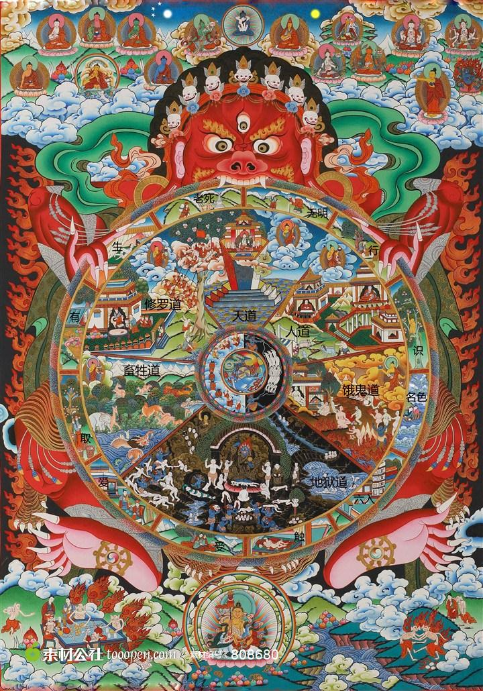
輪迴過患(思維六道各自的痛苦)
擷取自大圓滿前行引導文
華智仁波切著 索達吉堪布譯
1 | 地獄之苦 | (1)八熱地獄
 |  | (2)近邊地獄
 |  | (3)八寒地獄
 |  | (4)孤獨地獄
2 | 餓鬼之苦 | (1)隱住餓鬼: (一)、外障餓鬼 (二)、內障餓鬼 (三)、特障餓鬼
 |  | (2)空遊餓鬼
3 | 旁生之苦 | (1)海居旁生
 |  | (2)散居旁生
4 | 人類之苦 | (1)三根本苦
 |  | (2)八支分苦
5 | 非天之苦
6 | 天人之苦

Slide 3
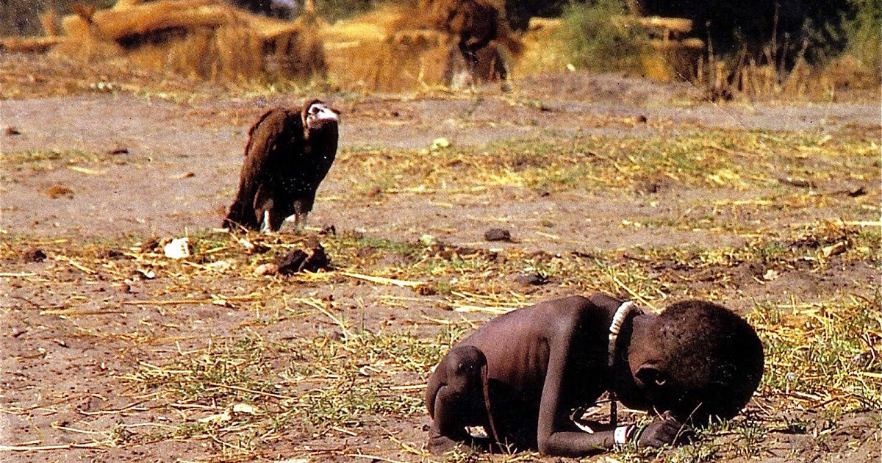
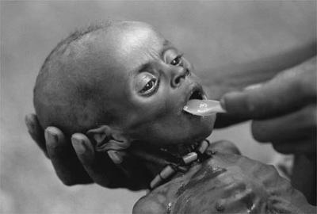
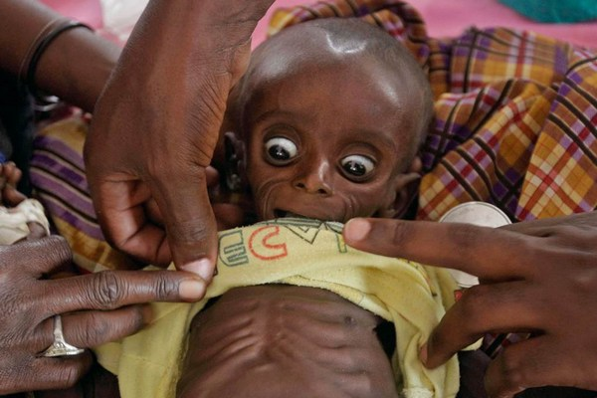
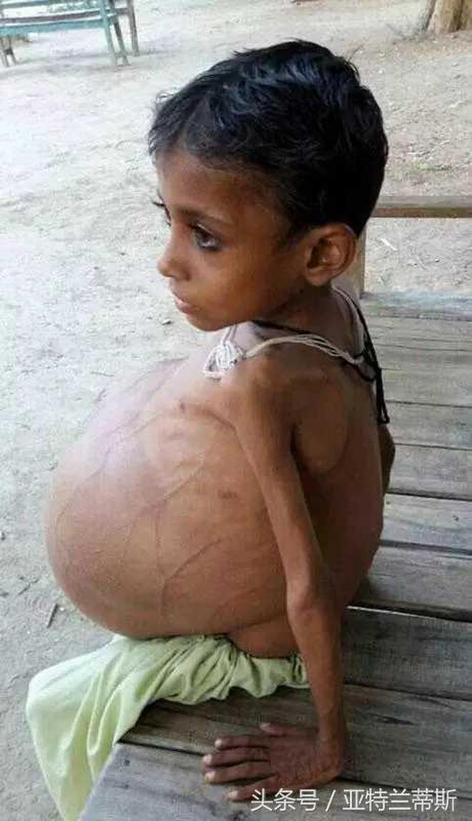
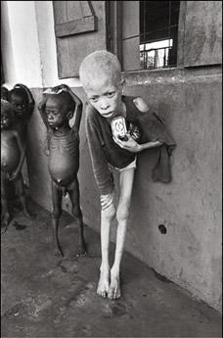
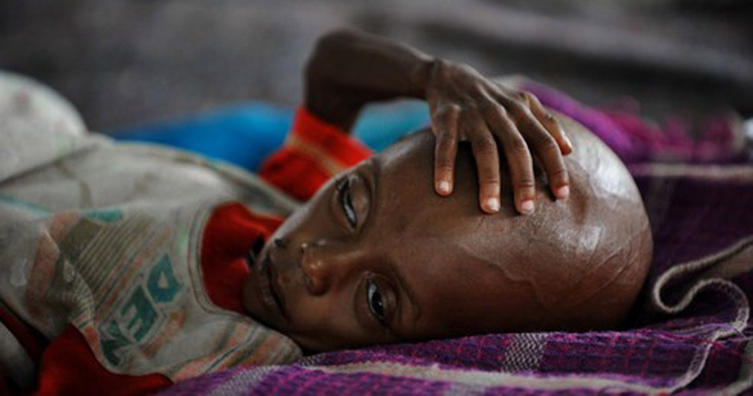
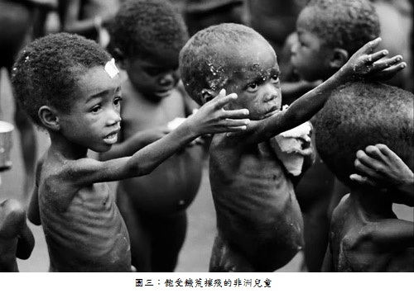
思維餓鬼最大的痛苦是飢渴 觀想自己就是餓鬼道的眾生

Slide 4
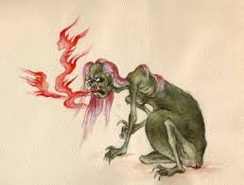
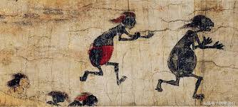
餓鬼之苦:隱住餓鬼(一)外障餓鬼
此類外障餓鬼以業力所感，在外境上找不到飲食，甚至數百年中連水的名字也沒聽過。它們整日飢渴交迫，常為尋找飲食而四處遊蕩，結果卻是一無所獲。
下面講了幾種情況：
1. 有時候看到遠處有清澈的江河，以僵直的肢體艱難支撐著巨大的腹部，異常痛苦又疲憊不堪地走去。可是到了近前，所有的水都乾無一滴，僅僅剩下河床，讓它們苦惱萬分。
轉生為餓鬼真的特別可憐，《業報差別經》中講了墮餓鬼的種種因緣，《餓鬼報應經》中也記述了目犍連尊者通曉各類餓鬼業因之事。那麼這裡所講的外障餓鬼，明明看到的是河流，但以業力所致，走到眼前，水就乾了。
在我們人間，看見的是飲食，到了跟前還是飲食，比如那邊有個蘋果，我很想吃，到了跟前，它不會變成其他東西。可在外障餓鬼的世界中，首先外境上根本看不到飲食，即使看到一點點，以其業力現前，食物要麼飛了，要麼變成另一種不能食用的東西。
這是什麼原因呢？經典中說，是往昔常給人不清淨的飲食，以致轉生為餓鬼後，美味佳餚也會變成特別骯髒的不淨物。

Slide 5
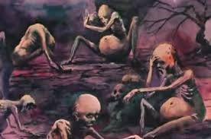
餓鬼之苦:隱住餓鬼(一)外障餓鬼
2、有時候遠遠望見果實累累、鬱鬱蔥蔥的綠樹，依然如前一樣趕去。當到了跟前時，所有的樹木已乾枯成了樹幹。
3、有時候看見品種繁多的飲食、美不勝收的受用，可是到了
近前，卻遭到許多看守用兵器毆打、驅趕。
《佛說除恐災患經》中也講過這類餓鬼的痛苦。昔日，佛陀與眾眷屬一起過江時，見到八萬四千餓鬼。佛陀故意佯裝不知，問：「你們前世造了什麼業，以致今生轉生為餓鬼？」
餓鬼回答：「我們前世雖然見過佛，但不知佛的存在，也不信佛；雖然見過法，但不知法的存在，也不信法；雖然見過比丘僧，但不知比丘僧的存在，也不信僧。我們自己不造福，同時教他人也不造福。見人行善積福，常會嘲笑諷刺，而見人行邪法造業，反而極為歡喜。以這種惡業，如今生為餓鬼。

Slide 6
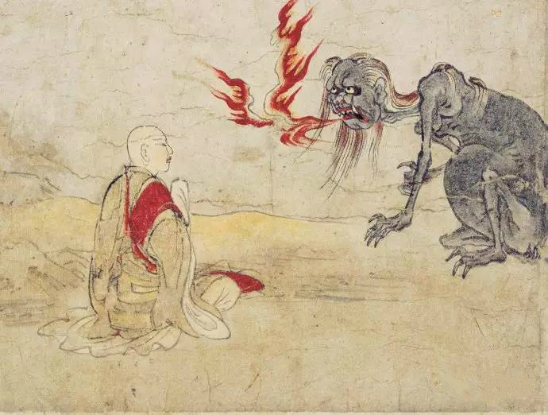
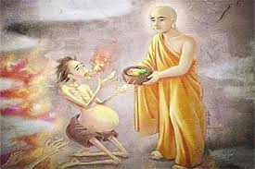
餓鬼之苦:隱住餓鬼(二)內障餓鬼
這類內障餓鬼，嘴巴小得像針眼一樣，本想開懷暢飲大海裡的水，怎奈水無法流進它那細如馬尾毛的咽喉，而且在這中間，水已被口中的毒氣一掃而光。就算有一星半點的水進了咽喉，也滿足不了它那大如盆地的腹部。
即使稍有一點飽的感覺，夜間腹內也會燃起大火，燒盡心肺等內臟。
當他們想走動的時候，灰白色茅草般的肢體，難以支撐大如盆地的腹部，
真是痛苦到了極點！
我們平時所見的江河，在餓鬼面前要麼是膿血，要麼是火焰。 這些可憐的內障餓鬼，即使喝到了一點點水，但水進入腹中以後， 也會變成火焰。

Slide 7
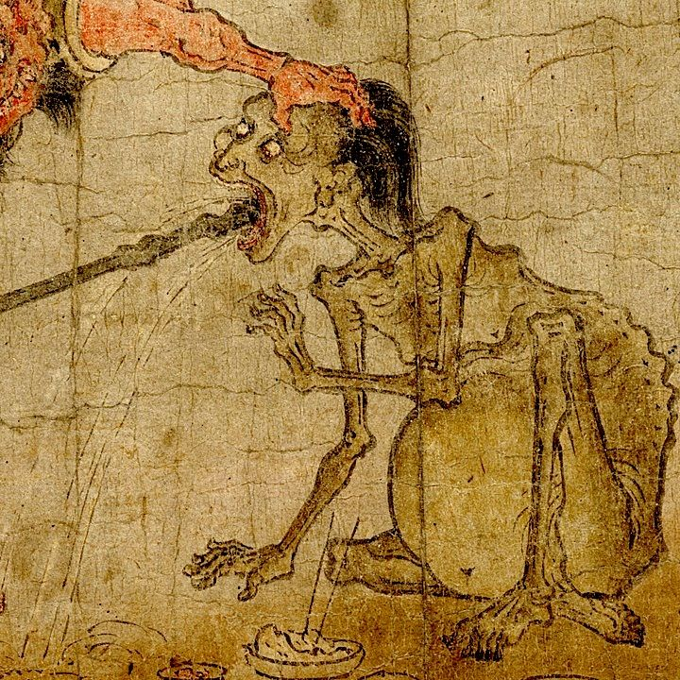
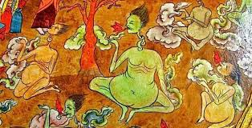
餓鬼之苦:隱住餓鬼(三)特障餓鬼
所謂「特障」，是一種特殊的障礙。在每個特障餓鬼的龐大軀體上，居住著成群的小餓鬼，這些小鬼不停啖食著它。除此之外，還有許許多多不定的疾苦。
這些現象十分恐怖，若不是親眼所見，根本想像不到。尤其現在有些人，邪見極為深重，再加上從小沒有因果概念，一聽到這些，難免會生邪見或懷疑。但佛經中講得千真萬確，餓鬼們以各自業力所感，食物會變成不同的形象。

Slide 8
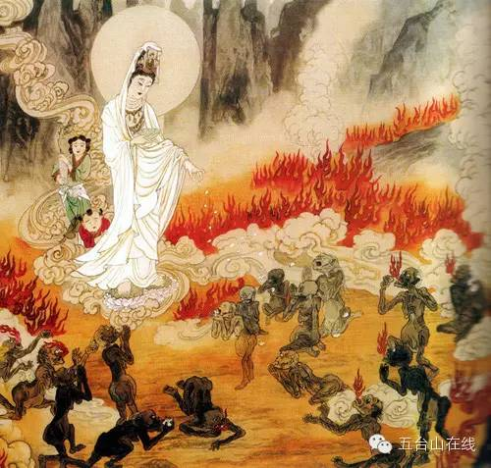
餓鬼道的因緣及對治觀修
餓鬼道的因緣:
最重要的因就是貪心,不管是貪什麼,只要還執著於財物,名利,房屋與家庭,我們就不會想要脫離輪迴; 生於餓鬼道中的業因，包括了慳吝不肯佈施助人、偷盜三寶財物取來私用及見人有難而不肯施助等等不善。這種餓鬼於前世為人時，或也曾以財雇人,令行殺戮，為人慳貪嫉妒，不行布施，不施衣食，不施無畏，不以法施。像這樣的惡人，死後也會墮入餓鬼之身,曾作此類業因的人，不單會生為餓鬼，且在業力盡後再次生為人時，亦會遇上貧困、被盜等倒楣的遭遇。
https://www.youtube.com/watch?v=glYtYJtLdgA 餓鬼獄（慳貪之業報）
餓鬼道的對治及觀修:
-對治貪心是布施,布施的真正意義是遠離貪欲,而不是懷著吝嗇的心施捨於人.
-應多觀想自己就是餓鬼道的眾生,且正在忍受餓鬼道的苦.
-對於自己所造的慳貪惡業要懺悔並發願從此不再造.
-對餓鬼眾生修慈悲心.

Slide 9
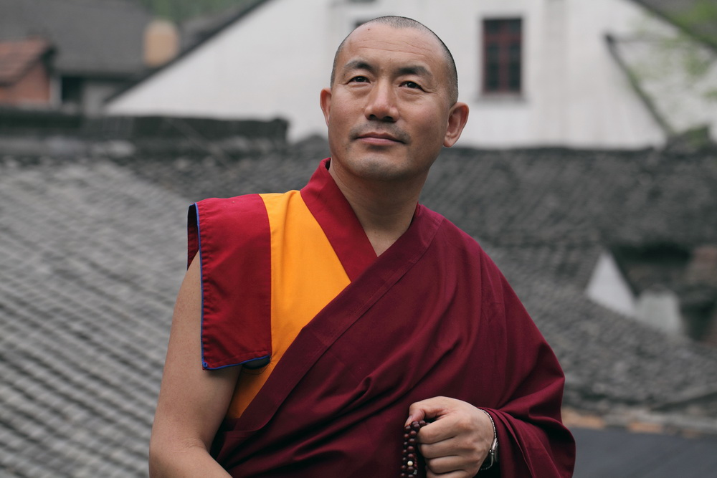
上師教言
慈誠羅珠堪布
饿鬼有很多种，其所受痛苦总的说来是以饥饿、口渴为主。它们为什么要受这些痛苦？堕入饿鬼道的主因是悭贪之心，这些饿鬼在做人时特别贪恋钱财，连自己也舍不得享用，更舍不得上供下施。在对金钱、食物特别贪着的基础上，他会抢劫他人的财物饮食，障碍别人的布施供养，致使那些被害者受饥渴之苦。因为以前让其他众生经历这样的痛苦，现在在饿鬼道中，他自己也要长时遭遇更加难忍的相似苦难，这就是轮回，也就是因果。
因果定律不是释迦牟尼佛制定的，也不是其他佛菩萨制定的，它是一种自然规则，所谓种瓜得瓜、种豆得豆，万事万物的本性就是这样。
观想時，不能把自己当成旁观者，而要把自己观想为饿鬼众生，并正在忍受饿鬼的痛苦，这样感觉会很不一样。若像看戏似的，冷眼旁观他人受苦，不会有太大感受；若把自己观想成这些众生，一下子就会有很强烈的反应。这时又想：仅是观想，都有这么强烈的反应，若真实受苦又会如何？以前，我也曾造过无数悭贪之业，无法保证以后不会受这样的痛苦，那么现在我唯一能做的，就是痛忏前愆，并发愿从今以后宁死不再造悭贪之业，这样才不会堕入饿鬼道。同时，也要对饿鬼众生修慈悲心。

Slide 10
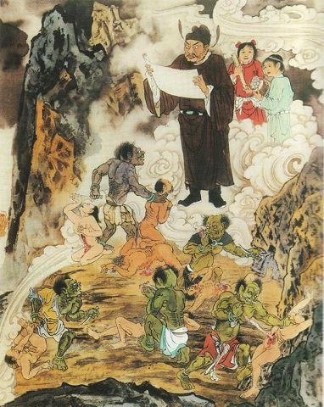
教言
智誠堪布
暂时不转生不是究竟的解决之道，我们要努力让自己究竟不转生，永远不转生。怎么样做呢？我们就要观察饿鬼的痛苦，对这个饿鬼的痛苦越观察越厌离，越观察越厌离。最后想到的是如果我不解脱轮回的话，饿鬼的苦是没办法彻底摆脱和远离的。所以就下一个非常大的决心要解脱。一方面自己解脱，另一方面解脱之后，我们要转回来通过自己圣者加持的身份，来帮助饿鬼道的众生真实地远离痛苦。观修饿鬼痛苦也是把我们的心如是地做引导的一种必要性。
我们要一直把自己的心处在饿鬼状态中来观修，起座之后要发起决心，无论如何要好好修行。一方面要针对饿鬼的业去上供下施，让自己学会知足；另一方面从长远的角度，要发愿行持上师传的殊胜正法，力求从六道轮回中解脱；而且为了利益现在正堕饿鬼当中的众生和以后将堕饿鬼的众生而努力。他们自己不懂修行就指望我们，不管他知道不知道，我们立志要帮助这些有情，要做他们的不请之友。当出离心尤其是大悲心生起来之后就会非常勤奋，这么多痛苦的有情是无可奈何、不可避免地忍受着痛苦，如果这个时候能真实地帮他该有多好。

Slide 11

問題討論
1，墮畜生道和餓鬼道的因是什么？
2，你造过这些业因吗？今后打算怎么办？
3，索达吉堪布上师说：“讲三恶趣的痛苦是为了引发大家对轮回的厌离心”。我们学到目前为止，请谈谈你的出离心

